Slide 1

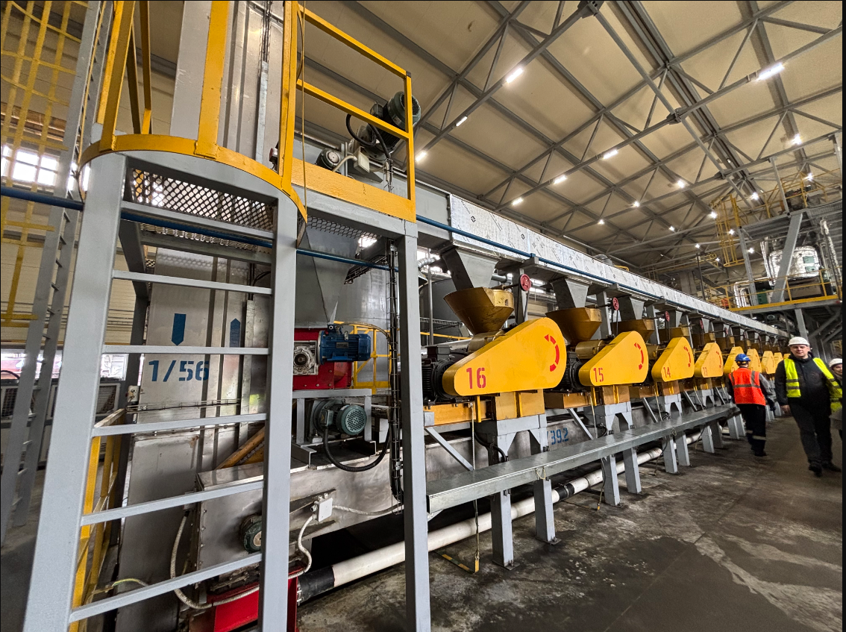
Инвестиционный профиль города Тулуна

Slide 2

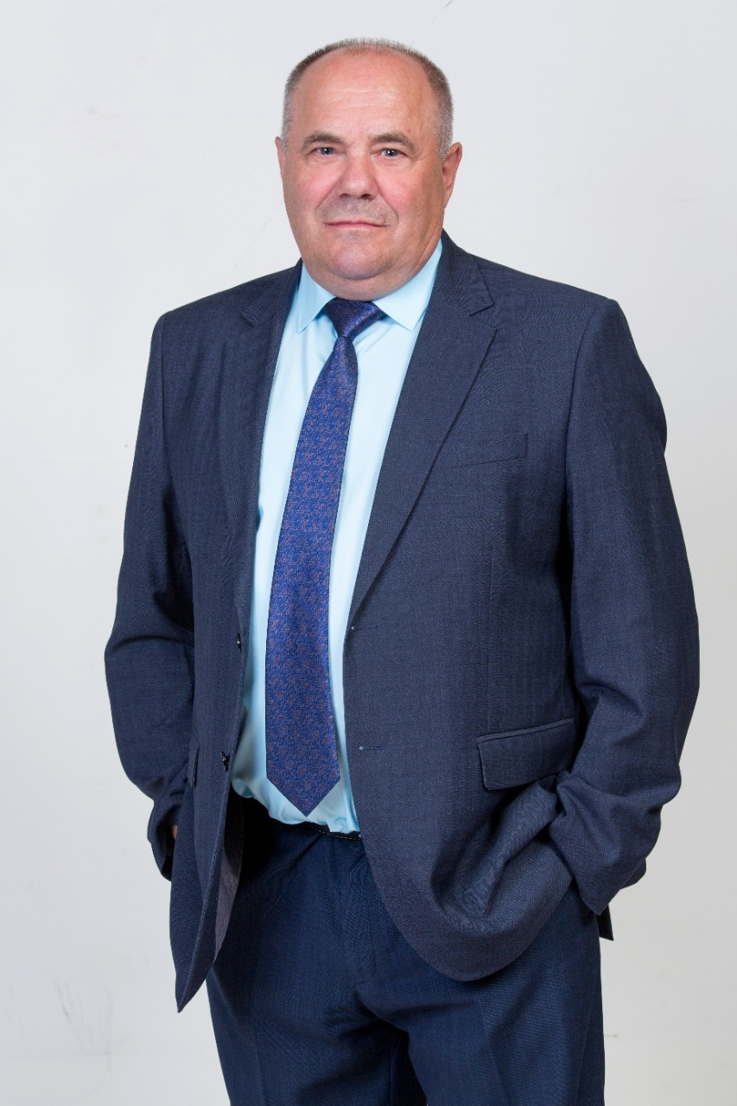
Приветственное слово мэра города Тулуна
Уважаемые инвесторы!
Тулун — город с богатой историей и промышленным потенциалом.
Мы рассматриваем инвестиции не просто как приток финансовых средств, для нас это прежде всего доверие — вера в наш город, в его будущее.
Это возможность создавать новые рабочие места, внедрять передовые технологии и повышать качество жизни наших граждан.
Наш город открыт для честного и взаимовыгодного партнёрства.
Уверен, что наше сотрудничество будет долгим и взаимовыгодным.
Добро пожаловать в команду строителей будущего нашего города!
С уважением,
Михаил Иванович Гильдебрант
Мэр города Тулуна

Slide 3
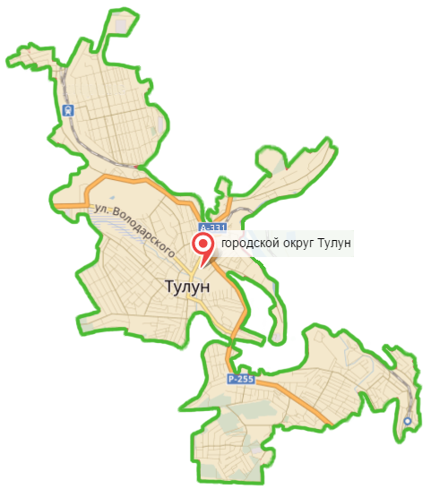


Общая характеристика
37 366 человек
численность населения
133,5 кв.км
площадь МО
Транспортная доступность
Железная дорога:
Восточно – Сибирская железная дорога (станция «Тулун» и станция «Нюра»)
Федеральные трассы:
М-53 («Красноярск»- «Иркутск», московский тракт)
А-331 («Витим», Тулун-Братск-Усть-Кут, далее на Якутск)

Slide 4








Ресурсная база
Климат
Месторождения
резко континентальный
пески (строительные, стекольные (кварцевые)
средняя температура
в январе -22,5℃ в июле +17,1℃
бурый уголь, глина (тугоплавкая, огнеупорная)
За год выпадает около 356 мм. осадков
Леса и почва
Земли
- дерно-подзолистые почвы
- серые лесные глееватые и глеевые почвы
- элювиальные и делювиальные отложения
13 353 га. общая площадь
3515 гектар - общая площадь городских лесов
1 730 га – жилая застройка
сосновые леса – около 45% от общей площади
855 га. – земли промышленности

Slide 5
SWOT - Анализ
Сильные стороны
Слабые стороны
Наличие сырьевой базы
Высокий трудовой потенциал
Развитая социальная инфраструктура и городская среда
Выгодное географическое положение
Высокий износ сетей теплоснабжения и водоснабжения
Негативные демографические процессы, отток молодежи
Недостаточный объем энергоресурсов
Возможности
Угрозы
Сквер «Аистенок»
Аллея возле ш. №25
Наличие незанятого в экономике трудоспособного населения
Наличие земельных ресурсов и свободных площадок для развития промышленного производства
Наличие свободных инвестиционных площадок (11 площадок)
Конкуренция за инвесторов и инвестиционные проекты
Истощение сырьевой базы
Транспортная логистика
Сквер «Аистенок»
Микрорайон Березовая роща

Slide 6

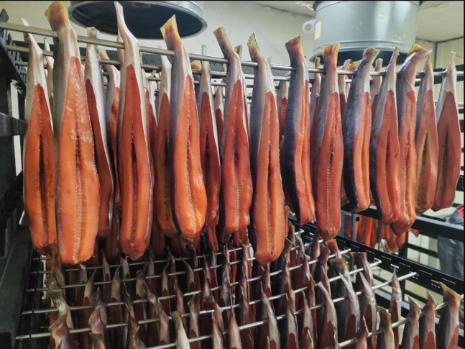
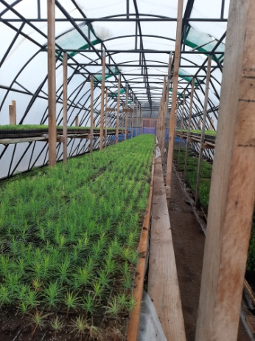
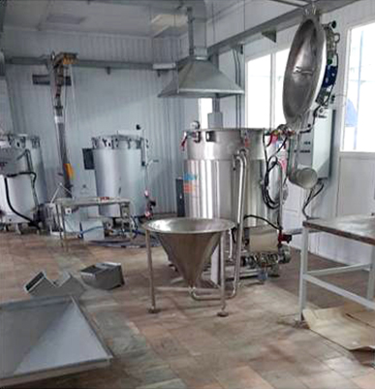

Территория социально-экономического развития «Тулун»
45 видов экономической деятельности
Сквер «Аистенок»
Аллея возле ш. №25
Льготы для резидентов ТОР
Более подробно ознакомиться с информацией на сайте: https://tulunadm.ru/qa/86.html Главная / Инвестиционная политика
Сквер «Аистенок»
Микрорайон Березовая роща

Slide 7
Льготы ТОР «Тулун»
ул. Ленина
Налог на прибыль
0% - федеральный бюджет
0% - региональный бюджет
Ул. Юбилейная
5 лет с момента первой прибыли
3% - федеральный бюджет
10% - региональный бюджет
6-10 лет с момента первой прибыли
Страховые взносы в государственные и внебюджетные фонды РФ
7,6% - 10 лет с момента получения ТОСЭР
Налог на имущество
0% - региональный бюджет
1,1% - региональный бюджет
Ул. Володарского
Ул. Володарского
ул. Элеваторная
ул. Дорожная
5 лет с момента первой прибыли
Участок ул. Скальная – А. Ахматовой
6-10 лет с момента первой прибыли
Налог на землю
0% - местный бюджет
10 лет с момента получения ТОСЭР
ул. Речная
Микрорайон Березовая роща
Ул. Красноармейская
Ул. Совхозная
Ул. 1-я Заречная

Slide 8
Инвестиционные проекты, реализуемые резидентами ТОР
ул. Ленина
Ул. Юбилейная
Наименование компании | Инвестиционный проект | Инвестиции млн.руб.
ООО «Корпорация Бетона» | Строительство бетонного завода | 19,6
ООО «Енисей» | Создание тепличнолесопитомнического комплекса | 16
ООО «СПЕЦКАМЕНЬСИБИРИ» | Производство изделий из природного камня и долерита | 12,4
ООО «Сиб – Агро Ойл» | Строительство цеха по переработке масленичных культур | 420,9
ул. Володарского
Участок ул. Скальная – А. Ахматовой
проезд Скальная
Ул. Красноармейская
Ул. 1-я Заречная

Slide 9
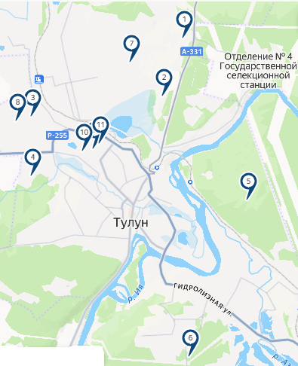



Свободные инвестиционные площадки
11 инвестиционных площадок
Тарифы
61,11 руб.
холодная вода (м3)
3473,22 руб.
отопление
(за ед.энергии)
326,51 руб.
горячая вода (м3)
6,41 руб.*
электроэнергия (кВт ч)
* стоимость варируется от потребляемой мощности
60,10 руб.
водоотведение (м3)
Ознакомиться с реестром муниципального имущества в округе можно
на сайте https://tulunadm.ru/qa/169.html Главная / Муниципальное имущество / Поддержка предпринимательства/
Микрорайон Березовая роща

Slide 10
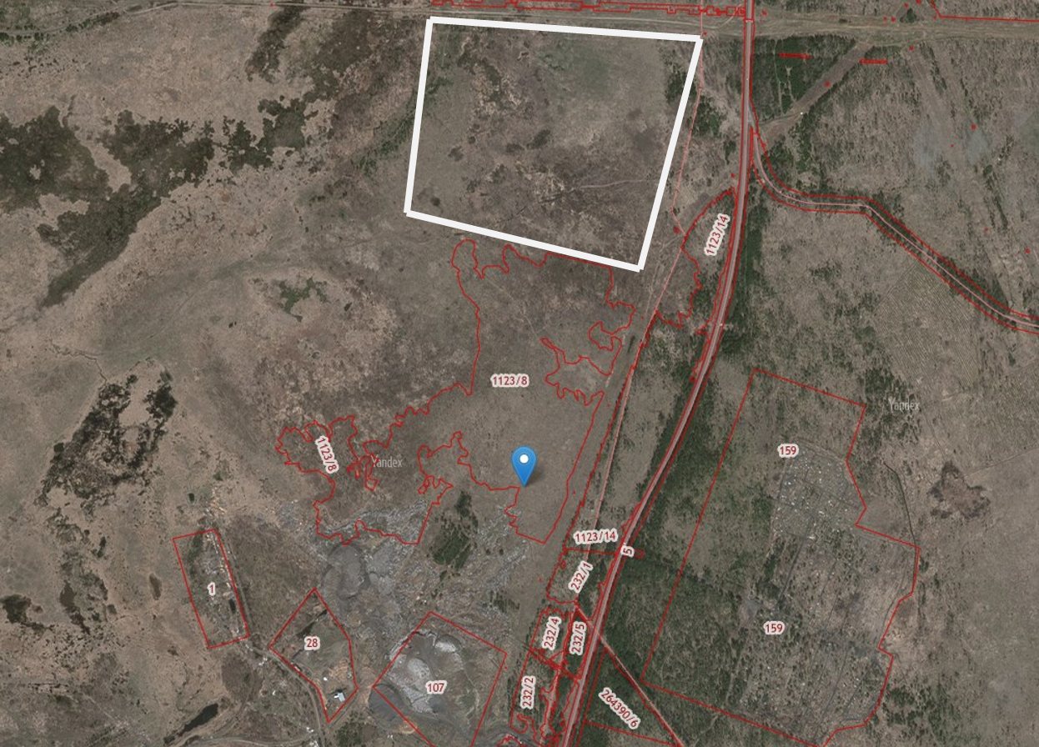
Свободные инвестиционные площадки
Параметры площадки | Характеристики площадки
Адрес площадки | Иркутская область, г. Тулун, на северо-восток по а/д А-331 «Вилюй».
Характеристика площадки | Площадь территории – 37,0 га. Ограждение – отсутствует Строения незавершенные строительством – отсутствуют Возможность расширения – отсутствует Адрес: Иркутская область, г. Тулун, на северо-восток по а/д А-331 «Вилюй».
Удаленность | От областного центра – 408 км. От центра муниципального образования – 5 км. От ближайших производственных объектов – в 1,5км с юго-западной стороны и в 800м с южной стороны полигон ТБО От жилой зоны – 3 км. От федеральной трассы – 10 м. От ж/д станции (Тулун) - 8,8 км.
Наличие подъездных путей (описание, км) | Автомобильная дорога – имеется (асфальт) а/д А-331 «Вилюй» Железнодорожные пути (ВСЖД) – в 4 км.
Правовой статус площадки | Вид собственности – отсутствует Условия предоставления в пользование – аренда, продажа Обременения – охранная зона ЛЭП Категория земель – земли населенных пунктов Территориальная зона – производственная зона
Характеристика инфраструктуры | Теплоснабжение – отсутствует Водоснабжение – отсутствует Канализация – отсутствует Электрические сети* – ЛЭП проходит вдоль земельного участка Газ – отсутствует Связь – отсутствует
* - при условии технологического присоединения энергопринимающих устройств по индивидуальному проекту
Микрорайон Березовая роща

Slide 11
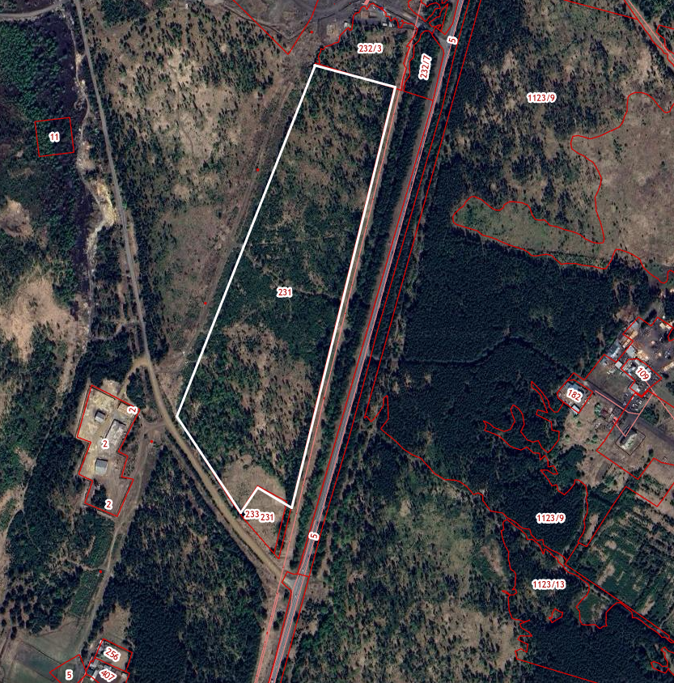
Свободные инвестиционные площадки
Параметры площадки | Характеристики площадки
Адрес площадки | Иркутская область, г. Тулун, на северо-восток по а/д А-331 «Вилюй».
Удаленность: от областного центра г. Иркутска, км | От областного центра – 408 км. От центра муниципального образования – 2,7 км. От ближайших производственных объектов – в 400м с североо-западной стороны и в 10м с северной стороны полигон ТБО От жилой зоны – 100 м. От федеральной трассы – 300 м. От ж/д станции (Тулун)- 5,5 км.
Правовой статус площадки | Вид собственности – отсутствует Условия предоставления в пользование – аренда, продажа
Сведения о земельном участке | Площадь территории – 27,7 га. Территориальная зона – производственная зона Категория земель – земли населенных пунктов
Наличие подъездных путей (описание, км) | Автомобильная дорога – имеется (асфальт) а/д А-331 «Вилюй» Железнодорожные пути (ВСЖД) – в 2 км
Характеристика территории площадки | Ограждение – отсутствует Строения незавершенные строительством – отсутствуют Возможность расширения – отсутствует
Наличие обременений | Обременения – отсутствуют
Характеристика инфраструктуры | Теплоснабжение – отсутствует Водоснабжение – отсутствует Канализация – отсутствует Электрические сети* – ЛЭП проходит вдоль земельного участка Газ – отсутствует Связь – отсутствует
* - при условии технологического присоединения энергопринимающих устройств по индивидуальному проекту
Микрорайон Березовая роща

Slide 12
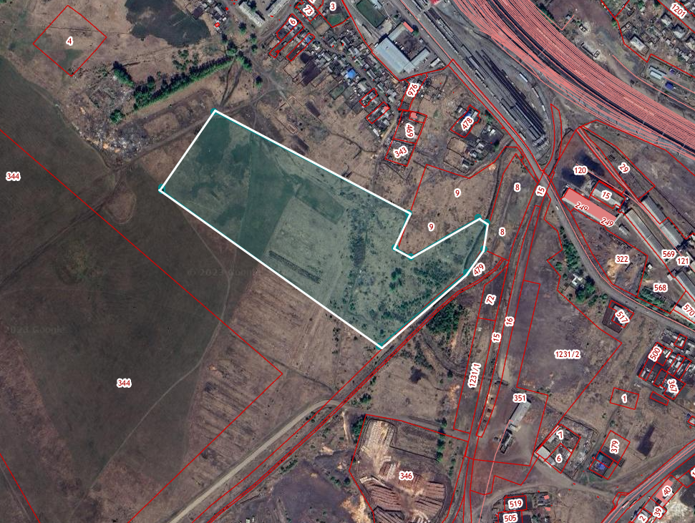
Свободные инвестиционные площадки
Параметры площадки | Характеристики площадки
Адрес площадки | Иркутская область, г. Тулун, ул. Совхозная (район маслозавода)
Удаленность: от областного центра г. Иркутска, км | От областного центра – 408 км. От центра муниципального образования – 4 км. От ближайших производственных объектов – в 400м с юго-западной стороны От жилой зоны – 100 м. От федеральной трассы – 800 м. 6. От ж/д станции (Тулун)- 1,1 км.
Правовой статус площадки | Вид собственности – отсутствует Условия предоставления в пользование – аренда, продажа
Сведения о земельном участке | Площадь территории – 30,5 га. Территориальная зона – производственная зона Категория земель – земли населенных пунктов
Наличие подъездных путей (описание, км) | Автомобильная дорога – имеется (асфальт) Р-255 «Сибирь» Железнодорожные пути (ВСЖД) – в 400 м.
Характеристика территории площадки | Ограждение – отсутствует Строения незавершенные строительством – отсутствуют Возможность расширения – отсутствует
Наличие обременений | Обременения – отсутствуют
Характеристика инфраструктуры (описание, мощности, в т.ч. свободные мощности) | Теплоснабжение – отсутствует Водоснабжение – отсутствует Канализация – отсутствует Электрические сети – ЛЭП проходит в 300м от земельного участка Газ – отсутствует Связь – отсутствует
Микрорайон Березовая роща

Slide 13
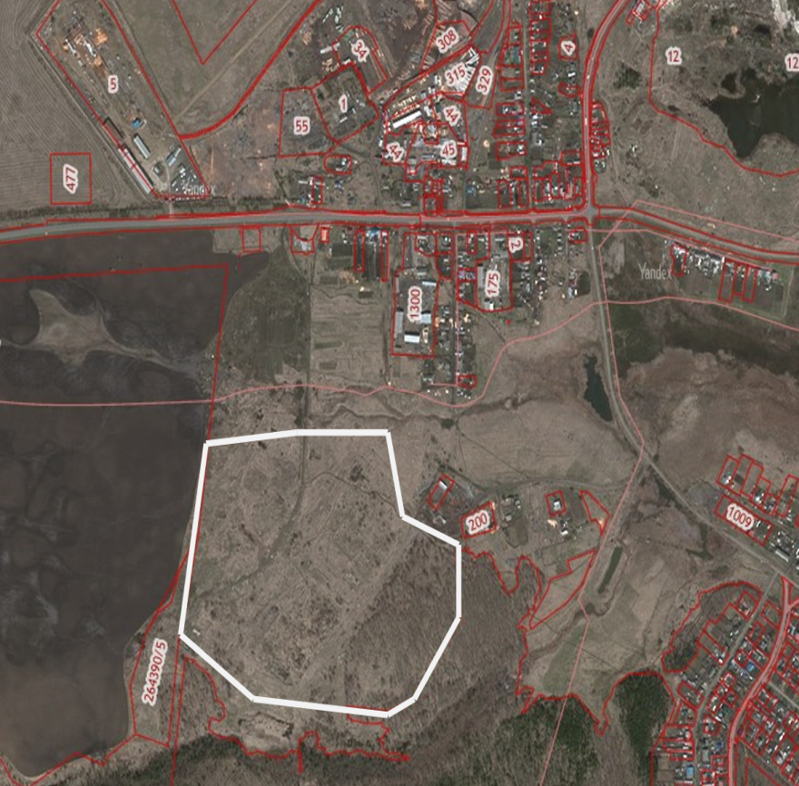
Свободные инвестиционные площадки
Параметры площадки | Характеристики площадки
Характеристика площадки | Площадь территории – 30,7 га. Ограждение – отсутствует Строения незавершенные строительством – отсутствуют Возможность расширения – отсутствует Адрес: Иркутская область, г. Тулун, ул. Трактовая
Удаленность | От областного центра – 408 км. От центра муниципального образования – 3,8 км. От ближайших производственных объектов – в 400м с северной стороны От жилой зоны – 500 м. От федеральной трассы – 800 м. От ж/д станции (Тулун) – 3 км.
Наличие подъездных путей | Автомобильная дорога – имеется (асфальт) Р-255 «Сибирь» Железнодорожные пути (ВСЖД) – в 2,3 км.
Правовой статус площадки | Вид собственности – отсутствует Условия предоставления в пользование – аренда, продажа Обременения – отсутствуют Категория земель – земли населенных пунктов Территориальная зона – производственная зона
Характеристика инфраструктуры | Теплоснабжение – отсутствует Водоснабжение – отсутствует Канализация – отсутствует Электрические сети* – ЛЭП проходит в 300 м. от земельного участка Газ – отсутствует Связь – отсутствует
Характеристика площадки | Площадь территории – 30,7 га. Ограждение – отсутствует Строения незавершенные строительством – отсутствуют Возможность расширения – отсутствует Адрес: Иркутская область, г. Тулун, ул. Трактовая
* - при условии технологического присоединения энергопринимающих устройств по индивидуальному проекту
Микрорайон Березовая роща

Slide 14
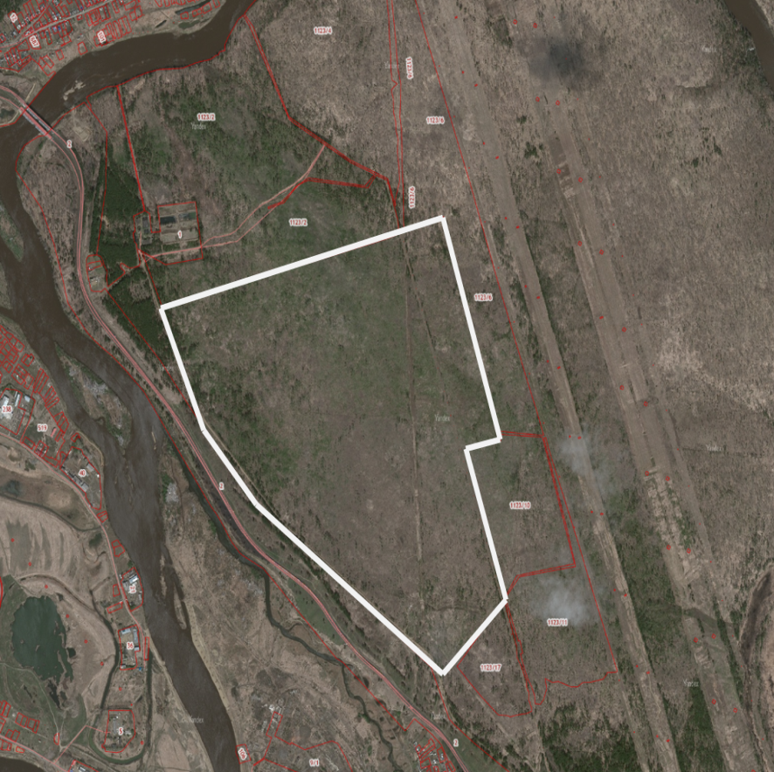
Свободные инвестиционные площадки
Параметры площадки | Характеристики площадки
Характеристика площадки | 1. Площадь территории – 222 га. 2. Ограждение – отсутствует 3. Строения незавершенные строительством – отсутствуют 4. Возможность расширения – отсутствует 5. Адрес: Иркутская область, г. Тулун, мкр. ЛЭП-500
Удаленность | 1. От областного центра – 408 км. 2. От центра муниципального образования – 8,5 км. 3. От ближайших производственных объектов – в 500м с северной стороны КОС 4. От жилой зоны – 1,2 км. 5. От федеральной трассы – 4 км. 6. От ж/д станции (Нюра) – 2,3 км.
Наличие подъездных путей | Автомобильная дорога – имеется (гравийная) Железнодорожные пути (ВСЖД) – в 10 м.
Правовой статус площадки | Вид собственности – отсутствует Условия предоставления в пользование – аренда, продажа Обременения – отсутствуют Категория земель – земли населенных пунктов Территориальная зона – производственная зона
Характеристика инфраструктуры | Теплоснабжение – отсутствует Водоснабжение – отсутствует Канализация – в 500 м. КОС Электрические сети* – В-35кВт (I категория) проходит в 10 м. от земельного участка Газ – отсутствует Связь – отсутствует
Характеристика площадки | 1. Площадь территории – 222 га. 2. Ограждение – отсутствует 3. Строения незавершенные строительством – отсутствуют 4. Возможность расширения – отсутствует 5. Адрес: Иркутская область, г. Тулун, мкр. ЛЭП-500
Микрорайон Березовая роща

Slide 15
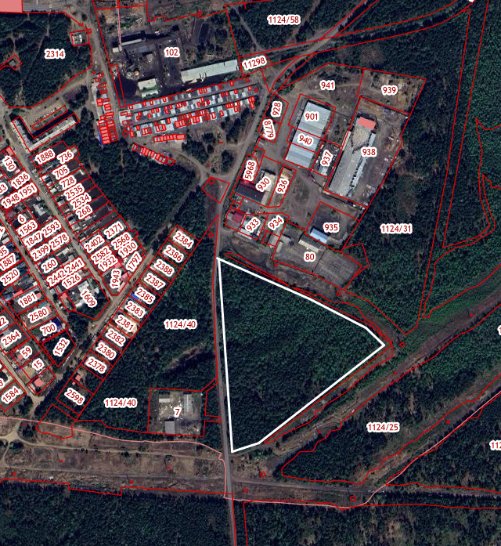
Свободные инвестиционные площадки
Параметры площадки | Характеристики площадки
Адрес площадки | Иркутская область, г. Тулун, мкр. Сосновый бор, по а/д на д. Гадалей
Удаленность: от областного центра г. Иркутска, км | От областного центра – 408 км. От центра муниципального образования – 5,8 км. От ближайших производственных объектов – в 500м с северной стороны котельная мкр. Угольщиков От жилой зоны – 150 м. От федеральной трассы – 1,9 км. От ж/д станции (Нюра)- 5,1 км.
Правовой статус площадки | Вид собственности – отсутствует Условия предоставления в пользование – аренда, продажа
Сведения о земельном участке | Площадь территории – 5,3 га. Территориальная зона – производственная зона Категория земель – земли населенных пунктов
Наличие подъездных путей (описание, км) | Автомобильная дорога – имеется (асфальт) Железнодорожные пути (ВСЖД) – в 5 м.
Характеристика территории площадки | Ограждение – отсутствует Строения незавершенные строительством – отсутствуют Возможность расширения – отсутствует
Наличие обременений | Обременения – отсутствуют
Характеристика инфраструктуры (описание, мощности, в т.ч. свободные мощности) | Теплоснабжение – в 500м котельная мкр. Угольщиков Водоснабжение – в 500м котельная мкр. Угольщиков Канализация – отсутствует Электрические сети – ЛЭП проходит в 50м от земельного участка Газ – отсутствует Связь – отсутствует
Микрорайон Березовая роща

Slide 16
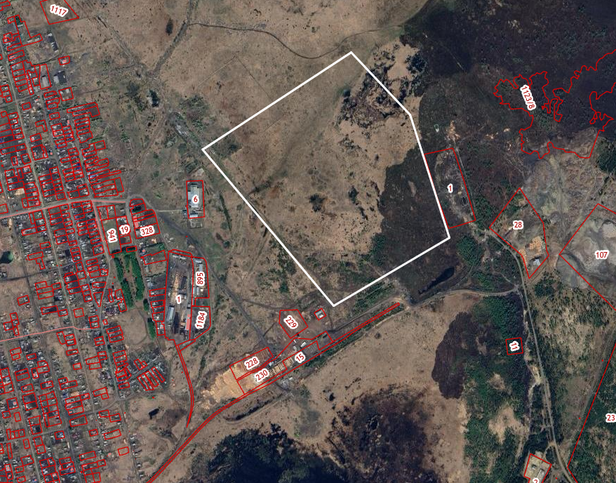
Свободные инвестиционные площадки
Параметры площадки | Характеристики площадки
Адрес площадки | Иркутская область, г. Тулун, м/у пос. Железнодорожников и а/д «Вилюй»
Удаленность: от областного центра г. Иркутска, км | От областного центра – 408 км. От центра муниципального образования – 3,8 км. От ближайших производственных объектов – в 300м с южной стороны и в 550м с восточной стороны полигон ТБО От жилой зоны – 500 м. От федеральной трассы – 1,1 км. От ж/д станции (Вокзал)- 3,5 км.
Правовой статус площадки | Вид собственности – отсутствует Условия предоставления в пользование – аренда, продажа
Сведения о земельном участке | Площадь территории – 38,0 га. Территориальная зона – производственная зона Категория земель – земли населенных пунктов
Наличие подъездных путей (описание, км) | Автомобильная дорога – имеется (гравийная) Железнодорожные пути (ВСЖД) – в 3 м.
Характеристика территории площадки, | Ограждение – отсутствует Строения незавершенные строительством – отсутствуют Возможность расширения – отсутствует
Наличие обременений | Обременения – отсутствуют
Характеристика инфраструктуры (описание, мощности, в т.ч. свободные мощности) | Теплоснабжение – отсутствует Водоснабжение – отсутствует Канализация – отсутствует Электрические сети – ЛЭП проходит в 1,1 км от земельного участка Газ – отсутствует Связь – отсутствует
Микрорайон Березовая роща

Slide 17
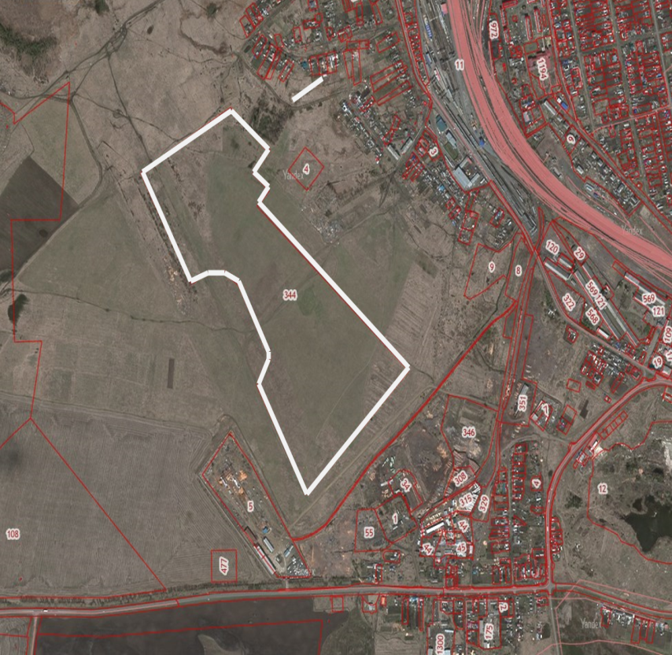
Свободные инвестиционные площадки
Параметры площадки | Характеристики площадки
Характеристика площадки | Площадь территории – 46,8 га. Ограждение – отсутствует Строения незавершенные строительством – отсутствуют Возможность расширения – отсутствует Адрес: Иркутская область, г. Тулун, ул. Совхозная, 24г Кадастровый номер – 38:30:010801:344
Удаленность | От областного центра – 408 км. От центра муниципального образования – 4,5 км. От ближайших производственных объектов – в 100 м. с северо-восточной стороны От жилой зоны – 500 м. От федеральной трассы – 0,8 км. От ж/д станции (Вокзал) – 2,5 км.
Наличие подъездных путей | Автомобильная дорога – 0,05 км. имеется (гравийная) Железнодорожные пути (ВСЖД) – 0,8 км. (имеется возможность строительства ж/д тупиков)
Правовой статус площадки | Вид собственности – отсутствует Условия предоставления в пользование – аренда, продажа Обременения – отсутствуют Категория земель – земли населенных пунктов Территориальная зона – производственная зона
Характеристика инфраструктуры | Теплоснабжение – отсутствует Водоснабжение – отсутствует Канализация – отсутствует Электрические сети* – ЛЭП проходит в 0,5 км. от земельного участка Газ – отсутствует Связь – отсутствует
Характеристика площадки | Площадь территории – 46,8 га. Ограждение – отсутствует Строения незавершенные строительством – отсутствуют Возможность расширения – отсутствует Адрес: Иркутская область, г. Тулун, ул. Совхозная, 24г Кадастровый номер – 38:30:010801:344
Реконструкция
лыжной базы
Реконструкция стадиона «Шахтер»
Микрорайон Березовая роща

Slide 18
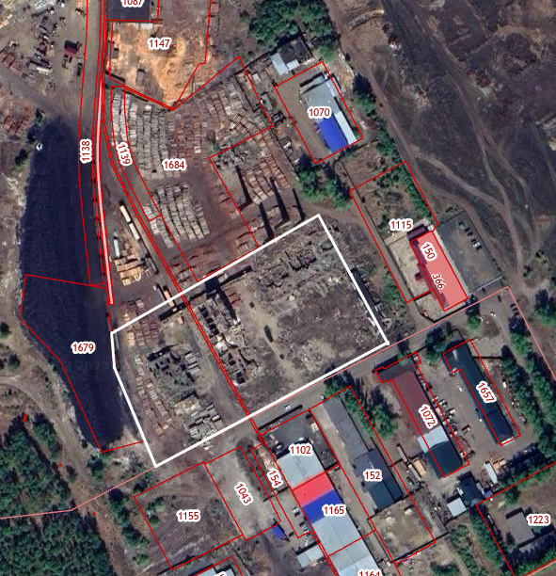
Свободные инвестиционные площадки
Параметры площадки | Характеристики площадки
Характеристика площадки | 1. Площадь территории – 3,6 га. 2. Ограждение – отсутствует 3. Строения незавершенные строительством – присутствуют разрушенные объекты 4. Возможность расширения – отсутствует 5. Адрес: Иркутская область, г. Тулун, пос. Стекольный, территория бывшего стекольного завода 6. Кадастровый номер (квартал) – 38:30:010902
Удаленность | 7. От областного центра – 408 км. 8.От центра муниципального образования – 1,8 км. 9.От ближайших производственных объектов – в 10м с северной стороны 10. От жилой зоны – 200 м. 11. От федеральной трассы – 0,4 км. 12. От ж/д станции (Вокзал)- 4,5 км.
Наличие подъездных путей | 13. Автомобильная дорога – 0,4 км имеется (асфальтированная) 14. Железнодорожные пути (ВСЖД) – 0,01км (имеется возможность строительства ж/д тупиков)
Правовой статус площадки | 15. Вид собственности – отсутствует 16. Условия предоставления в пользование – аренда, продажа 17. Обременения – отсутствуют 18. Категория земель – земли населенных пунктов 19. Территориальная зона – производственная зона
Характеристика инфраструктуры | 20. Теплоснабжение – 0,4км 21. Водоснабжение – 0,3км 22. Канализация – 0,45км 23. Электрические сети – ПС 110/6 кВ «Стеклозавод» – 0,35км. 24. Газ – отсутствует 25. Связь – отсутствует
Характеристика площадки | 1. Площадь территории – 3,6 га. 2. Ограждение – отсутствует 3. Строения незавершенные строительством – присутствуют разрушенные объекты 4. Возможность расширения – отсутствует 5. Адрес: Иркутская область, г. Тулун, пос. Стекольный, территория бывшего стекольного завода 6. Кадастровый номер (квартал) – 38:30:010902
Микрорайон Березовая роща

Slide 19
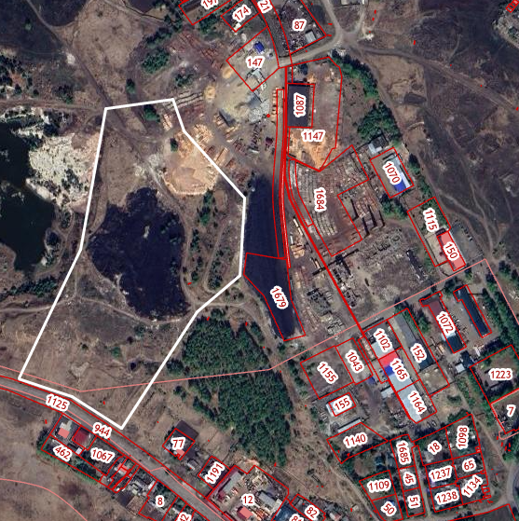
Свободные инвестиционные площадки
Параметры площадки | Характеристики площадки
Характеристика площадки | 1. Площадь территории – 9,0 га. 2. Ограждение – отсутствует 3. Строения незавершенные строительством – отсутствуют 4. Возможность расширения – отсутствует 5. Адрес: Иркутская область, г. Тулун, пос. Стекольный 6. Кадастровый номер (квартал) – 38:30:010902
Удаленность | 7. От областного центра – 408 км. 8.От центра муниципального образования – 1,8 км. 9.От ближайших производственных объектов – в 50м с северо-восточной стороны 10. От жилой зоны – 70 м. 11. От федеральной трассы – 0,4 км и 0,66 км 12. От ж/д станции (Вокзал)- 4,6 км.
Наличие подъездных путей | 13. Автомобильная дорога – 0,01 км имеется (асфальтированная) 14. Железнодорожные пути (ВСЖД) – 0,02км (имеется возможность строительства ж/д тупиков)
Правовой статус площадки | 15. Вид собственности – отсутствует 16. Условия предоставления в пользование – аренда, продажа 17. Обременения – на территории имеются лицензированные залежи стекольных песков, которые из-за наличия лицензии находятся в ведении Федерального агенства по недропользованию (Роснедра). 18. Категория земель – земли населенных пунктов 19. Территориальная зона – иные зоны (СН-4), необходим перевод в территориальную зону П-1
Характеристика инфраструктуры | 20. Теплоснабжение – 0,7км 21. Водоснабжение – 0,7км 22. Канализация – 0,48км 23. Электрические сети – ПС 110/6 кВ «Стеклозавод» – 0,6км. 24. Газ – отсутствует 25. Связь – отсутствует
Характеристика площадки | 1. Площадь территории – 9,0 га. 2. Ограждение – отсутствует 3. Строения незавершенные строительством – отсутствуют 4. Возможность расширения – отсутствует 5. Адрес: Иркутская область, г. Тулун, пос. Стекольный 6. Кадастровый номер (квартал) – 38:30:010902
Мастерская народной сказки
Безопасная
дорога
в школу
Установка стелы в м-не Угольщиков
Крылатые качели
Аллея
от м-на Угольщиков до м-на Сосновый бор
Микрорайон Березовая роща

Slide 20
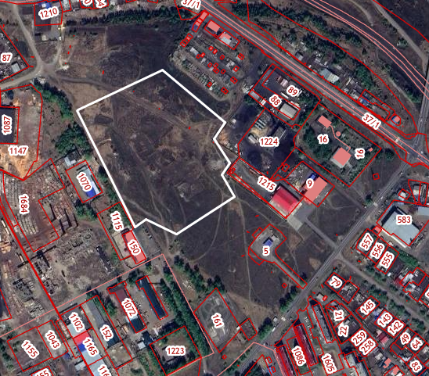
Свободные инвестиционные площадки
Параметры площадки | Характеристики площадки
Характеристика площадки | 1. Площадь территории – 5,2 га. 2. Ограждение – отсутствует 3. Строения незавершенные строительством – отсутствуют 4. Возможность расширения – отсутствует 5. Адрес: Иркутская область, г. Тулун, пос. Стекольный 6. Кадастровый номер (квартал) – 38:30:010902
Удаленность | 7. От областного центра – 408 км. 8.От центра муниципального образования – 1,8 км. 9.От ближайших производственных объектов – в 70м с северо-западной стороны 10. От жилой зоны – 0,3 м. 11. От федеральной трассы – 0,1 км. 12. От ж/д станции (Вокзал)- 3,8 км.
Наличие подъездных путей | 13. Автомобильная дорога – 0,1 км имеется (асфальтированная) 14. Железнодорожные пути (ВСЖД) – 0,1км (имеется возможность строительства ж/д тупиков)
Правовой статус площадки | 15. Вид собственности – отсутствует 16. Условия предоставления в пользование – аренда, продажа 17. Обременения – на территории имеются лицензированные залежи стекольных песков, которые из-за наличия лицензии находятся в ведении Федерального агенства по недропользованию (Роснедра). 18. Категория земель – земли населенных пунктов 19. Территориальная зона – иные зоны (СН-4), необходим перевод в территориальную зону П-1
Характеристика инфраструктуры | 20. Теплоснабжение – 0,2км 21. Водоснабжение – 0,2км 22. Канализация – 0,67км 23. Электрические сети – ПС 110/6 кВ «Стеклозавод» – 0,1км. 24. Газ – отсутствует 25. Связь – отсутствует
Характеристика площадки | 1. Площадь территории – 5,2 га. 2. Ограждение – отсутствует 3. Строения незавершенные строительством – отсутствуют 4. Возможность расширения – отсутствует 5. Адрес: Иркутская область, г. Тулун, пос. Стекольный 6. Кадастровый номер (квартал) – 38:30:010902
Мастерская народной сказки
Безопасная
дорога
в школу
Установка стелы в м-не Угольщиков
Крылатые качели
Аллея
от м-на Угольщиков до м-на Сосновый бор
Микрорайон Березовая роща

Slide 21



Контакты
АО «Корпорация развития Иркутской области»
664025, Иркутская обл., г. Иркутск,
ул. Свердлова, 10 оф. 8,12
8 (3952) 22-55-88
irkutsk@aokrio.ru
Фонд поддержки и развития предпринимательства
Иркутской области центр «Мой бизнес»
664011, Иркутская обл., г. Иркутск,
ул. Рабочая, 2а/4
8 (3952) 20-21-02
info@fondirk.ru
Администрация города Тулуна
66526, Иркутская обл., г. Тулун,
ул. Ленина, 99
8 (39530) 2-16-00
tulun@govirk.ru
Отдел экономического развития
665268, Иркутская обл., г. Тулун,
ул. Ленина, 99
8 (39530) 2-11-39
econom@tulunadm.ru
Инвестиционный уполномоченный
Якубова Татьяна Борисовна – заместитель
мэра по административным вопросам
8 (39530) 4-00-57
adm@tulunadm.ru
Мастерская народной сказки
Безопасная
дорога
в школу
Установка стелы в м-не Угольщиков
Крылатые качели
Аллея
от м-на Угольщиков до м-на Сосновый бор
Микрорайон Березовая роща

